Slide 1

OLEH :
HIDAYAT
JURUSAN TEKNIK KOMPUTER
UNIKOM
2009

Slide 2
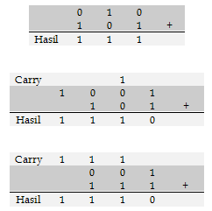
Penjumlahan bil. biner
Mari kita hitung :
0 + 0 = 0
0 + 1 = 1
1 + 0 = 1
1 + 1 = 0, carry 1

Slide 3
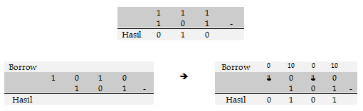
Pengurangan bil. biner
Mari kita hitung :
0 - 0 = 0
1 - 0 = 1
1 - 1 = 0
10 - 1 = 1

Slide 4
Bilangan tak bertanda
Bilangan yang tidak memiliki tanda ‘+’ ataupun ‘-’
Contoh :
bilangan 8 bit : 0000000 - 11111111
: 00 - FF_{H}
: 0 – 255
Penjumlah pada bil. tak bertanda dpt mengakibatkan overflow sehingga dibutuhkan bit carry.

Slide 5
Bilangan bertanda
Bilangan yang memiliki tanda ‘+’ ataupun ‘-’
Bit MSB : tanda ‘+’ ataupun ‘-’
‘0’ : tanda positif, dan
‘1’ : tanda negatif.
Contoh :
+38 = 0 0 1 0 0 1 1 0
-38 = 1 0 1 0 0 1 1 0
+25 = 0 0 0 0 0 0 0 1 1 0 0 1
-25 = 1 0 0 0 0 0 0 1 1 0 0 1

Slide 6
Bilangan bertanda
Range bilangan bertanda
Pada bilangan 8 bit : -127 s.d 127
negatif : -1 → 1000 0001
-127 → 1111 1111
positif : +1 → 0000 0001
+127 → 0111 1111

Slide 7
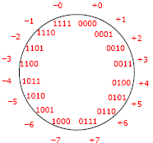
Bilangan komplemen 1
Komplemen 1 suatu bilangan biner diperoleh dengan cara membalikkan nilai bil. tersebut.
Contoh : 0001 → 1110 (komplemen 1)

Slide 8
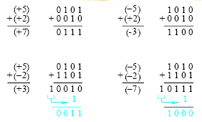
Bilangan komplemen 1
Contoh :

Slide 9
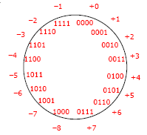
Bilangan komplemen 2
Komplemen 2 suatu bilangan biner diperoleh dengan cara menambahkan ‘1’ pada komplemen 1 bil. tersebut.
Contoh : 0001 → 1110 + 1 = 1111 (komplemen 2)

Slide 10
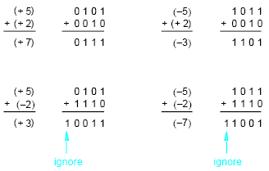
Bilangan komplemen 2
Contoh :

Slide 11
Half Adder (1-bit)
A
B
A | B | S(um) | C(arry)
0 | 0 | 0 | 0
0 | 1 | 1 | 0
1 | 0 | 1 | 0
1 | 1 | 0 | 1
Sum
Half
Adder
Cout

Slide 12
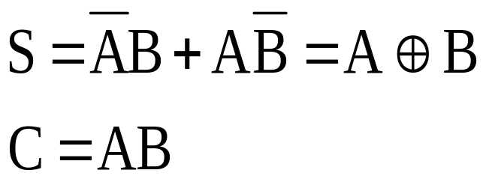
Half Adder (1-bit)
A
A | B | S(um) | C(arry)
0 | 0 | 0 | 0
0 | 1 | 1 | 0
1 | 0 | 1 | 0
1 | 1 | 0 | 1
Sum
B
Carry

Slide 13
Full Adder
Cin | A | B | S(um) | Cout
0 | 0 | 0 | 0 | 0
0 | 0 | 1 | 1 | 0
0 | 1 | 0 | 1 | 0
0 | 1 | 1 | 0 | 1
1 | 0 | 0 | 1 | 0
1 | 0 | 1 | 0 | 1
1 | 1 | 0 | 0 | 1
1 | 1 | 1 | 1 | 1
A
B
Sum
Full
Adder
Carry In
(Cin)
Cout

Slide 14
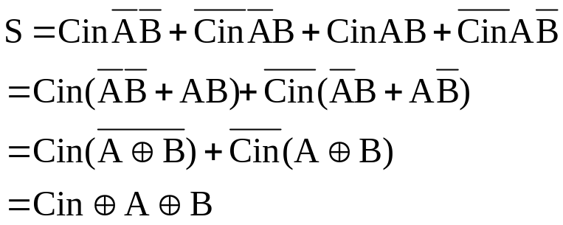

Full Adder
Cin | A | B | S(um) | Cout
0 | 0 | 0 | 0 | 0
0 | 0 | 1 | 1 | 0
0 | 1 | 0 | 1 | 0
0 | 1 | 1 | 0 | 1
1 | 0 | 0 | 1 | 0
1 | 0 | 1 | 0 | 1
1 | 1 | 0 | 0 | 1
1 | 1 | 1 | 1 | 1
AB
Cin
 | 00 | 01 | 11 | 10
0 | 0 | 1 | 0 | 1
1 | 1 | 0 | 1 | 0
AB
AB
Cin
 | 00 | 01 | 11 | 10
0 | 0 | 0 | 1 | 0
1 | 0 | 1 | 1 | 1
Cin
 | 00 | 01 | 11 | 10
0 | 0 | 0 | 1 | 0
1 | 0 | 1 | 1 | 1
Or

Slide 15


Full Adder
H.A.
H.A.
A
B
Sum
Cin
Co

Slide 16
Full Adder
A
Sum
Sum
Sum
A
A
Half
Adder
Half
Adder
B
B
Co
B
Co
Co
Cin

Slide 17
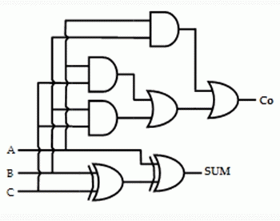
Full Adder

Slide 18
A3
B3
A2
B2
A1
B1
A0
B0
A
B
A
B
A
B
A
B
Carry
Full
Adder
Full
Adder
Full
Adder
Full
Adder
Cout
Cin
Cout
Cin
Cout
Cin
Cout
Cin
S
S
S
S
S3
S2
S1
S0
S
A
S
A
B
H.A.
H.A.
B
Cout
C
Cin
Full Adder
Half Adder

Slide 19
Disain Subtractor
B3
B2
B1
B0
Subtract
A3
A2
A1
A0
A
B
A
B
A
B
A
B
C
Full
Adder
Full
Adder
Full
Adder
Full
Adder
Cout
Cin
Cout
Cin
Cout
Cin
Cout
Cin
S
S
S
S
S3
S2
S1
S0
A – B = A + (-B)
  Lakukan komplemen 2 pada B
  Jadikan penjumlahan A dan komplemen 2 dari B

Slide 20
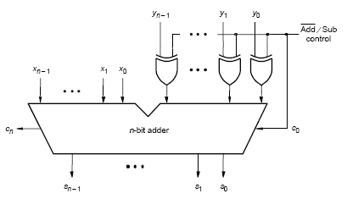
ADDER/SUBSTRACTOR UNIT

Slide 21


